Slide 1
Отрицательные числа
Команда №1

Slide 2
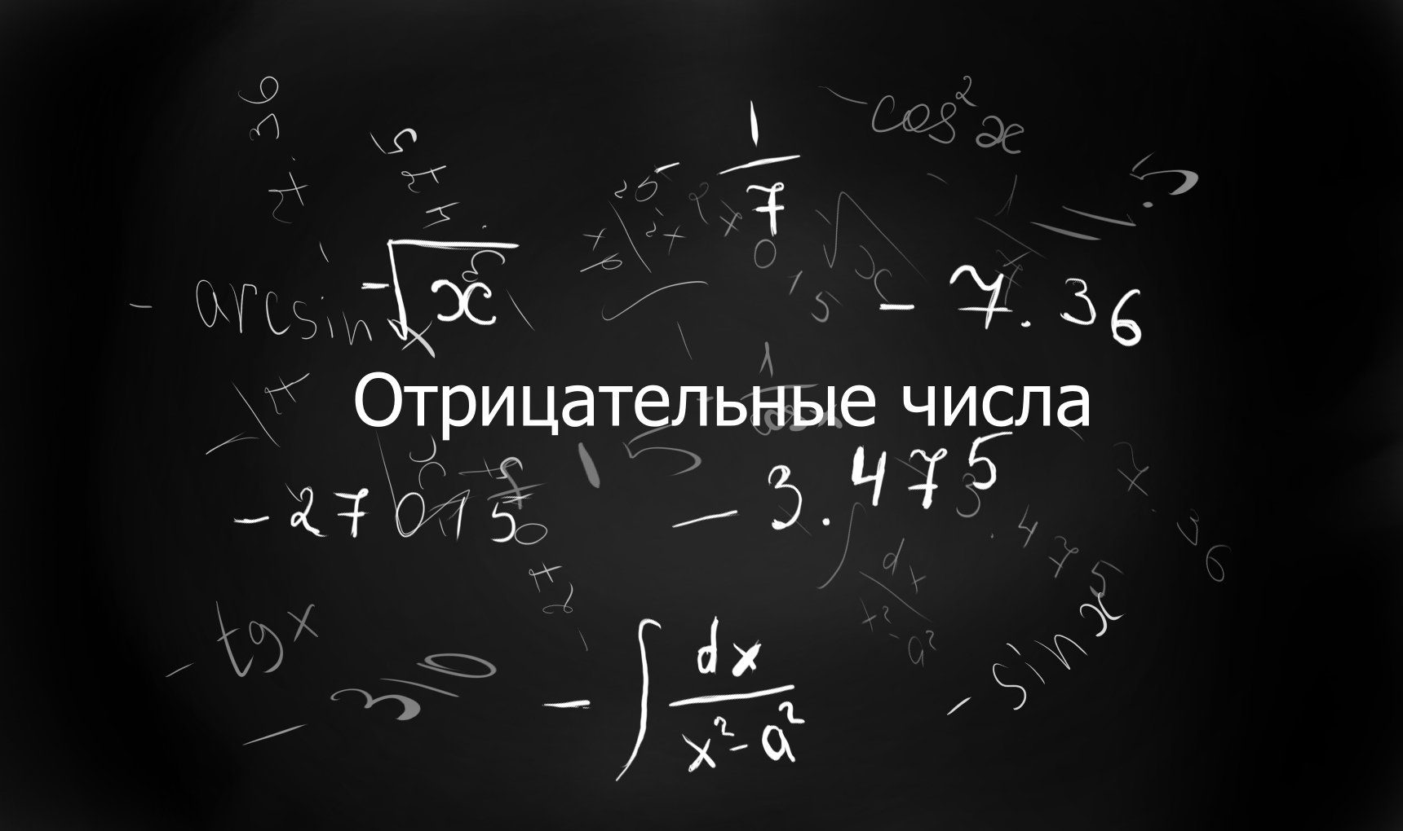
Описание стрима

Slide 3
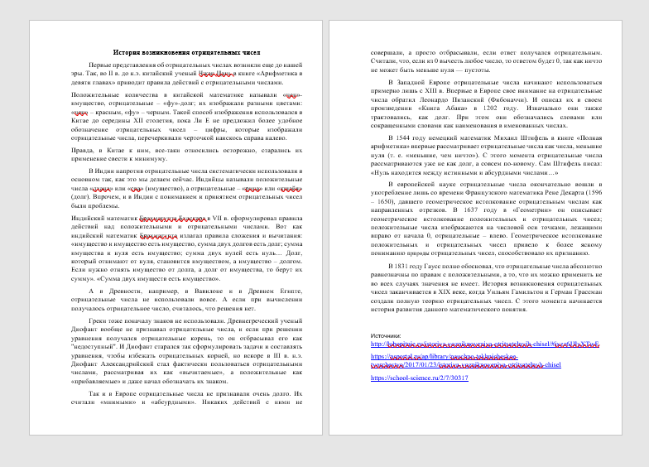
Процесс создания
1. Подготовка текстовой информации.
Источники:http://lubopitnie.ru/istoriya-vozniknoveniya-otritsatelnyih-chisel/#ixzz6JJlyXTwE https://nsportal.ru/ap/library/nauchno-tekhnicheskoe-tvorchestvo/2017/01/23/istoriya-vozniknoveniya-otritsatelnyh-chisel
https://school-science.ru/2/7/30317

Slide 4
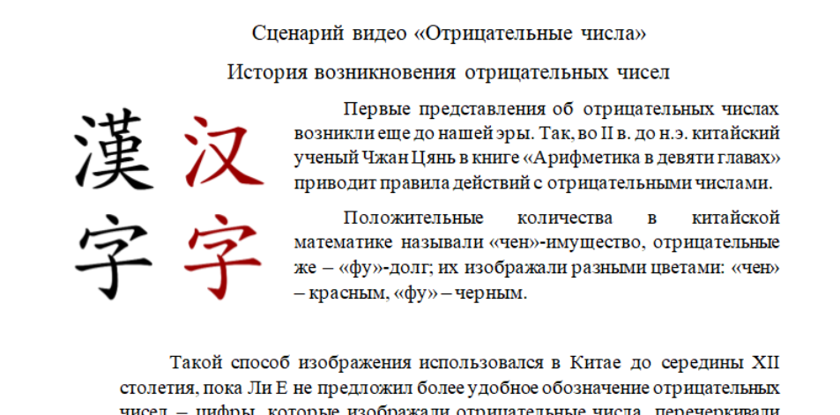
Процесс создания
2. Написание сценария видео.

Slide 5
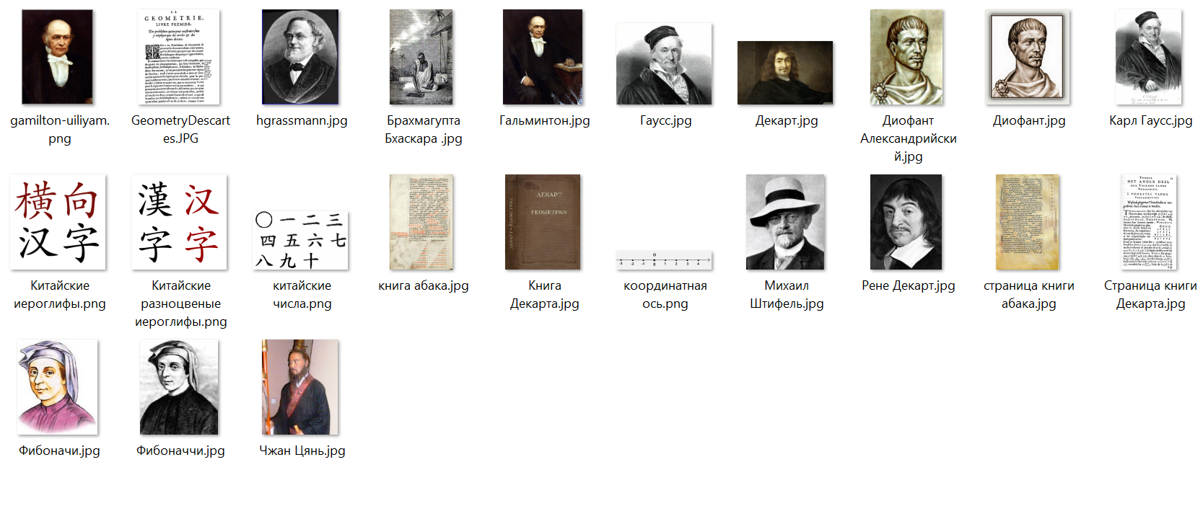
Процесс создания
3. Подбор изображений по теме.

Slide 6
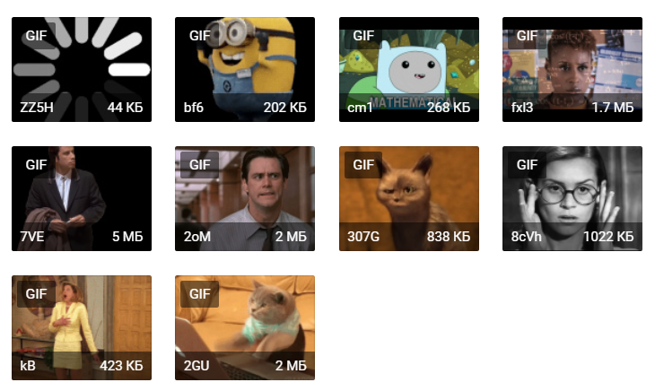
Процесс создания
4. Выбор гиф-изображений.
Источник:https://giphy.com/

Slide 7
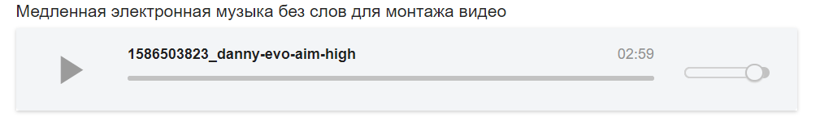
Процесс создания
5. Поиск музыкального сопровождения.
Источник:https://zvukipro.com/

Slide 8

Процесс создания
6. Запись голоса.
При записи голоса использовался смартфон с установленным приложением MP3-рекордер.

Slide 9
Процесс создания
Основные моменты создания видео:
Изучение сценария и анализ целевой аудитории, для которой будет сделан стрим;
Далее, подборка кадров видео;
Объединение графического и звукового материала.

Slide 10
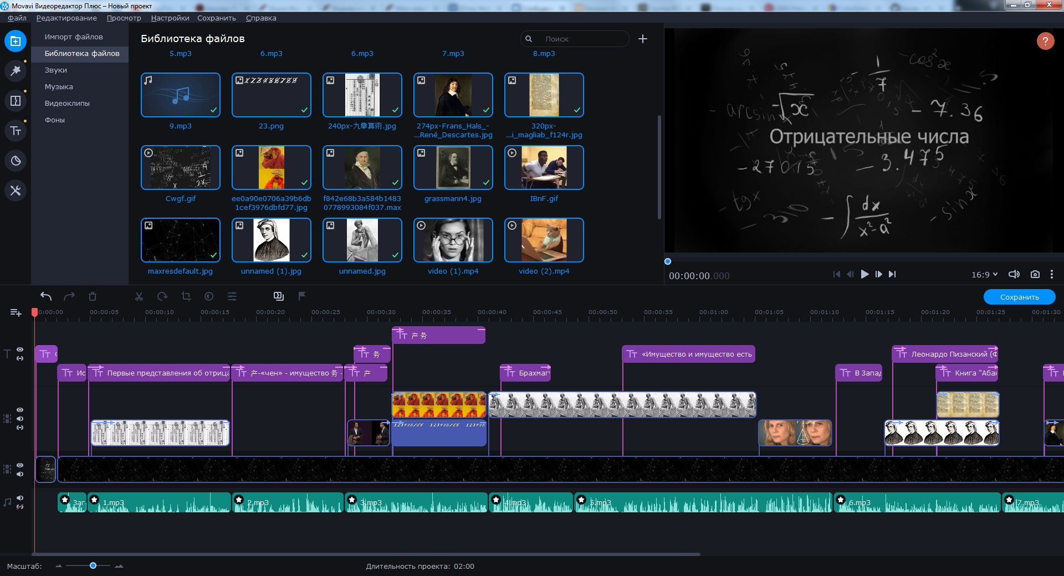
Процесс создания
7. Создание набросков видео.
Программа, в которой создавалось видео стрима Movavi Video Editor Plus.
В ней происходило добавления текста, гиф-изображений на фон, а так же наложения голоса на музыкальное сопровождение.

Slide 11
Процесс создания
8. Монтаж видео
Подбор кадров;
Подбор изображений под текст;
Наложение текста;
Наложение звука на видео.

Slide 12

Процесс создания
9.Создание заставки стрима.

Slide 13
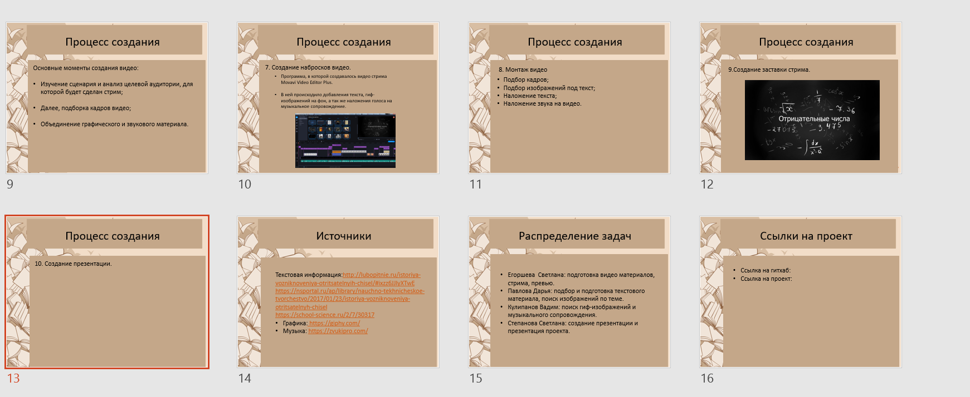
Процесс создания
10. Создание презентации.

Slide 14
Источники
Текстовая информация:
https://ru.m.wikipedia.org/wiki/%D0%9E%D1%82%D1%80%D0%B8%D1%86%D0%B0%D1%82%D0%B5%D0%BB%D1%8C%D0%BD%D0%BE%D0%B5_%D1%87%D0%B8%D1%81%D0%BB%D0%BEhttp://lubopitnie.ru/istoriya-vozniknoveniya-otritsatelnyih-chisel/#ixzz6JJlyXTwE https://nsportal.ru/ap/library/nauchno-tekhnicheskoe-tvorchestvo/2017/01/23/istoriya-vozniknoveniya-otritsatelnyh-chisel
https://school-science.ru/2/7/30317
Графика: https://giphy.com/
Музыка: https://zvukipro.com/

Slide 15
Распределение задач
Егоршева Светлана: подготовка видео материалов, стрима.
Павлова Дарья: подбор и подготовка текстового материала, поиск изображений по теме.
Кулипанов Вадим: поиск гиф-изображений , аудио материал.
Степанова Светлана: создание презентации и презентация проекта.

Slide 16
Ссылки на проект
Ссылка на гитхаб: https://github.com/itSveta/LR5/projects
Ссылка на проект: https://www.youtube.com/watch?time_continue=1&v=hB4K24TJ6tQ&feature=emb_logo

